Slide 1







习题课
第四章
中值定理及导数的应用
一、 微分中值定理及其应用
二、 导数应用
机动 目录 上页 下页 返回 结束

Slide 2

内容归纳
证明题
中值定理
题型
（导数应用的理论基础）
给定函数及区间，求ξ的值
洛必塔法则
使用洛必塔法则中的6个注意点
（导数在计算极限方面的应用）
M
max
导数应用
式子题
=
m
min
最大最小值问题
应用题
建立目标函数，求该函数的极值
单调区间 极值
函数作图
凹凸区间 拐点
渐近线
机动 目录 上页 下页 返回 结束

Slide 3
利用单调性证明不等式
证明不等式
利用最值证明不等式
利用拉格朗日定理证明不等式
介值定理
（条件 结论与导数无关）
证明方程有根
证明题
罗尔定理
（条件 结论与导数有关）
证明函数单调
证明方程根唯一
用罗尔定理反证根唯一
证明单调性
机动 目录 上页 下页 返回 结束

Slide 4
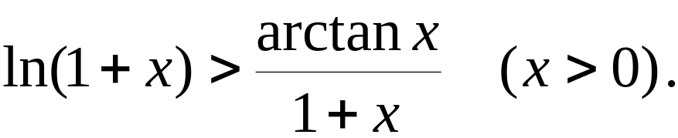

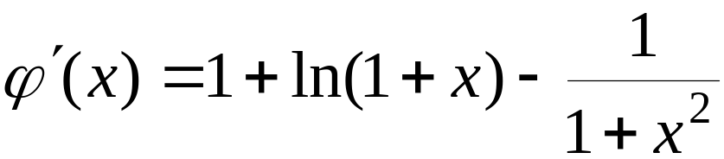




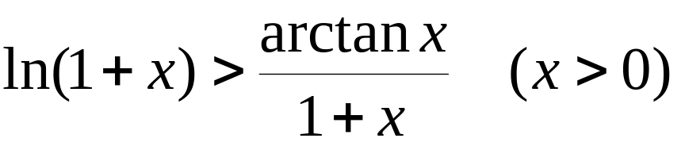
例. 证明
证: 设
, 则
故
时,
单调增加 ,
从而
即
机动 目录 上页 下页 返回 结束

